Slide 1

SINTA ZARANIE

Slide 2
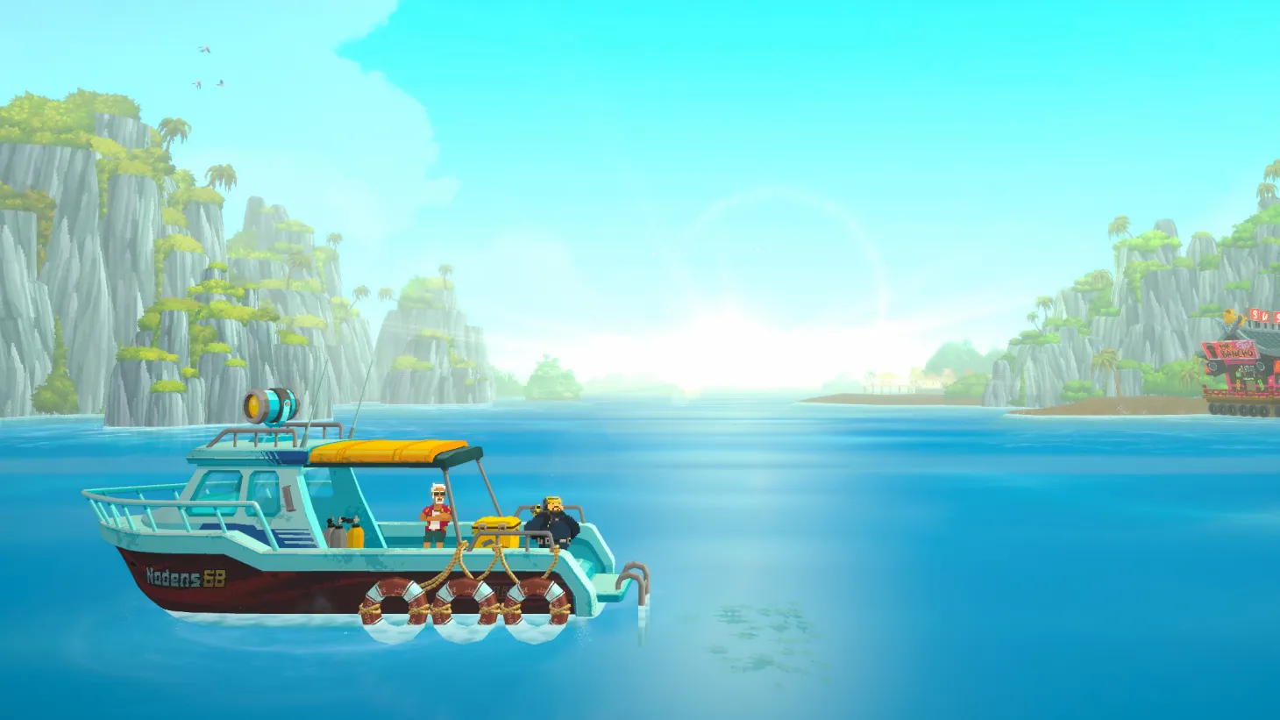
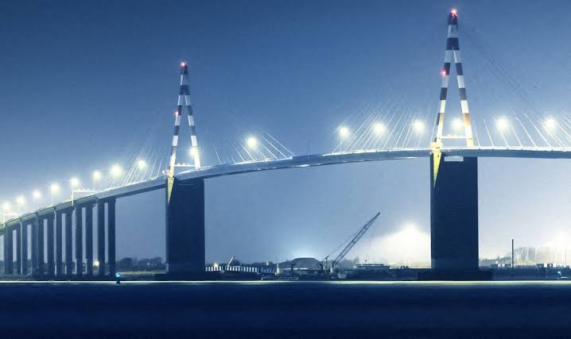
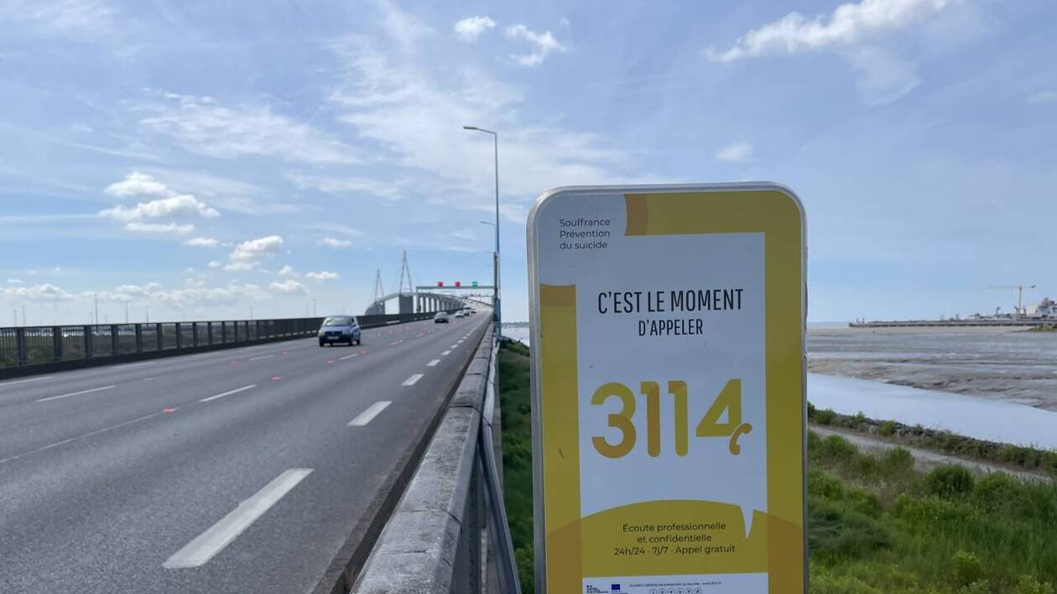
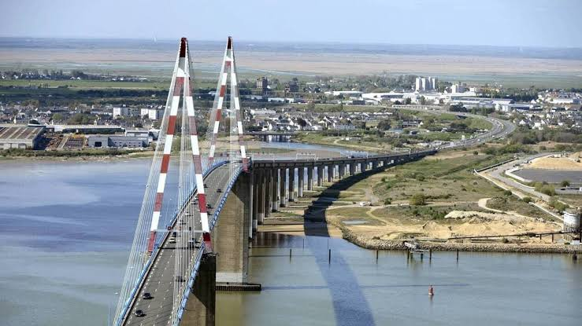
Inspirations
Saint-Nazaire est ma ville de naissance. Il y a un pont long de presque 4kms qui mène à Saint-Brévin. Un jour, je me suis demandé si des gens jetaient des objets depuis le sommet. Ce serait intéressant d’aller retrouver ces objets en plongée.
Imaginez Dave the Diver qui part retrouver ces trésors. Mais pas pour l’histoire, pas pour la curiosité. Pour la richesse.

Slide 3
Elevator Pitch
  Sinta Zaranie, c’est Dave The Diver mais cupide et sans scrupule !

Slide 4
Concept
Le joueur incarne un plongée avide d’argent. Il a remarqué que beaucoup de gens jetaient des choses depuis le pont. Mais personne n’ose aller les chercher car l’eau de la Loire est bien trop noire.
  Le personnage plonge chaque jour afin de ramasser les trésors abandonnés. Mais la noirceur l’empêche d’aller dans les profondeurs. Chaque élément ramassé sous l’eau peut être revendu.
  Le joueur doit réussir à atteindre le fond de la Loire pour y trouver les trésors rares. Il doit améliorer son équipement via ses ventes pour progresser.
  La drague passe chaque jour sous le pont, élargissant la fosse des butins. Mais son passage aspire des trésors possibles. Le joueur doit trouver la bonne période dans la journée pour plonger

Slide 5
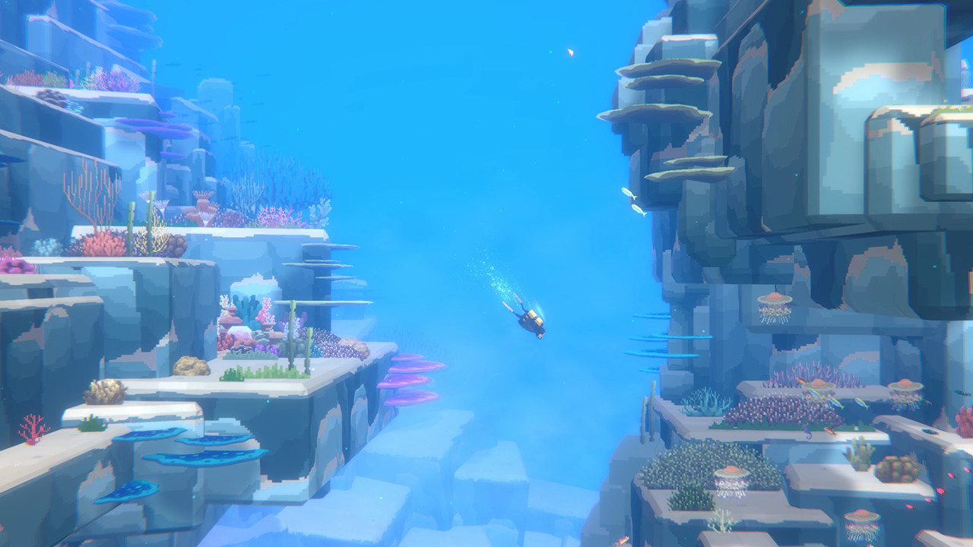
Information générale
Point de vue
  Side-scroller 2D en pixel art.
Genre de jeu
  Casual RPG-like avec incrementals elements.
Plateforme
  PC et consoles

Slide 6
Creative Values
Casual : mécaniques et systèmes simples
Progressif : les actions avancent directement la progression du jeu
Moralisateur : histoire sans accro avec retournement de situation brutal

Slide 7
Core Game Loop
Plonger
  Planifier l’heure de plongée
  Plonger
Acquérir des items
  Ramasser des items sans valeur
  Ramasser des items avec valeur
  Ramasser des items sur l’histoire
Vendre / Upgrade
  Vendre les items
  Upgrader l’équipement de plongée
  Acheter des informations sur le passage de la drague
Plonger
Vendre / Upgrade
Acquérir des items

Slide 8
Main features
Système de planification (Interface)
  Chaque matin/début de journée, le joueur doit planifier son heure de plongée en fonction de la drague qui passe dans le chenal. Selon la plage horaire choisie :
    Drague vient de passer : Fosse plus large (navigation plus facile) mais moins de trésors
    Drague est passé il y a 12h et moins : Fosse plus étroite et fréquence des trésors normale
    Drague est passé il y a plus de 12h : Fosse dangereuse et beaucoup de loots.
  Analyser les données de la veille, voire l’avant-veille selon les upgrades achetées.
  Sélectionner la plage horaire de plongée

Slide 9
Main features
Système de navigation de plongée
  Se déplacer : dans les 2 axes. Déplacement illimité. Seule la jauge d’O² influence la durée de déplacement
  Dash : Permet de dasher. Cooldown de [x] secondes et perte d’air de [x].
  Pointer la lumière : permet de se focaliser sur une zone precise durant la nage

Slide 10
Main features
Système de ramassage du loot
  Simple interact : un input qui permet de ramasser du loot (possible pour les petits items)
  Interact spam : demande d’appuyer x fois sur le bouton dans le délai requis pour sortir un gros item de la vase
  Hold : permet de gratter la vase pour voir si un objet est dedans.

Slide 11
Main features
Système d’uprade (Interface)
Le système d’upgrade permet d’améliorer les différentes mécaniques du jeu (dash, conteneur d’O², lumière (fanal),…
  Hold : Valider l’upgrade d’un item
  Idée possible : scanneur d’ID : il serait peut-être possible de scanner les IDs trouvées pour connaître une adresse, un nom précis,… Mécanique → rentrer la carte dans le lecteur, puis la ressortir.

Slide 12
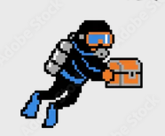
3Cs Character - Louis
Mouvements:
Nager
Dasher
Ramasser item
Abiletés :
Focus la lumière
Retirer item coincé dans la vase

Slide 13
3Cs Character (bis)
Personnalité
Louis est cupide et vénal. Il n’a d’intérêt que pour l’argent. Tout ce qu’il ramasse a une valeur financière.
Taille (métrique)
3 units de long et 1 units de hauteur
Porte une bombo
Portée Bazooka 35 unités
etc.

Slide 14
3Cs Contrôles
Contrôles | In-Game | Menus
W | Avancer | Changer la sélection vers le haut
S | Reculer | Changer la sélection vers le bas
A | Strafer à gauche | Changer la sélection vers la gauche
D | Strafer à droite | Changer la sélection vers la droite

Slide 15
3Cs Caméra
In-game camera
Ex: Caméra 3e personne, dynamique, éloignée en survol
IMAGE QUI REPRÉSENTE CETTE CAMÉRA
Comportement Ex: Caméra entre en collision avec les murs et plafonds et slide pour se positionner derrière le perso quitte à rendre le person transparent.

Slide 16
GPIs
EX: GPI 1 = Ennemi corps-à-corps
  Levier 1: HP de l’ennemi
  Levier 2: Complexité des patterns de l’ennemi
  Description: L’ennemi essaie de se rendre au corps à corps le plus rapidement possible. Une fois à la bonne distance, il donne [X] coups d’épée et recule pour [Y] secondes avant de recommencer.
GPIs minimum 5

Slide 17
Annexe 1.
Boucles de Jeux

Slide 18
Annexe 2.
3Cs

Slide 19
Annexe 3.
Mécanique Principale

